Slide 1
Phoneblocks
Muhammad Diownri 1501209206
Amelia Chenthia Dewi 1501206444
Yosi Riska Pratiwi 1501204501
Monica Julyend 150xxx
Donny Prasetyo 150xxx

Slide 2
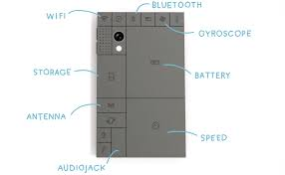
Apa itu Phoneblocks?
Phoneblocks adalah sebuah konsep ponsel cerdas unik yang dapat di-upgrade layaknya sebuah PC.

Slide 3
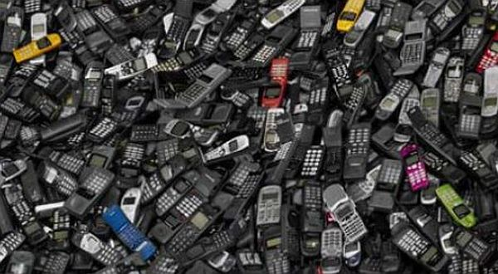
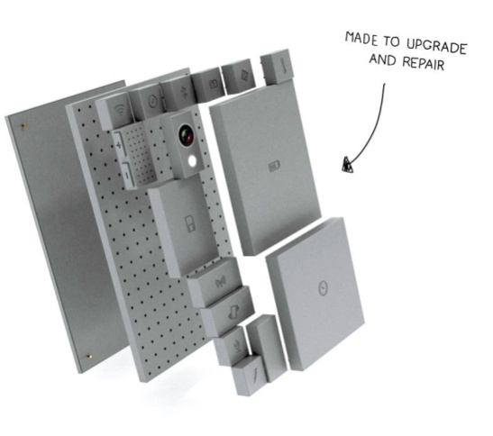
Tujuan Desain Phoneblocks
Mengurangi sampah elektronik dunia
Merakit Handphone sesuai keinginan

Slide 4
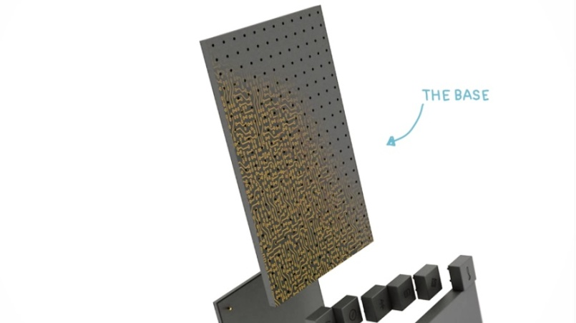
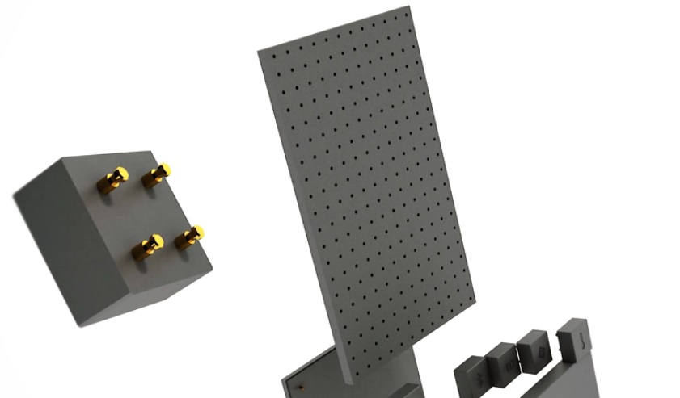
Konsep Phoneblocks
Terpusat pada bagian tengah, papan Phonebloks.
Jika ada salah satu blok tidak dapat di gunakan, misalnya ponsel semakin lambat, cukup mengganti ' prosesor ' blok

Slide 5
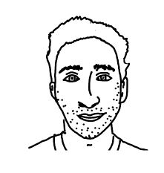
Team yang Mendesain Ponsel Phonebloks
Dave, Founder of Phoneblocks in Chief
Gawin, Chief Technical Officer

Slide 6
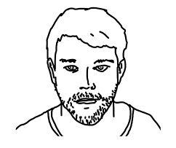
Team yang Mendesain Ponsel Phonebloks (Cont.)
Tomas, Editor

Slide 7
Tujuan Phoneblocks
Show We Want This Phone
Pada 29-Okt-2013, telah menyebarkan pesan ke banyak orang dalam waktu yg bersamaan dengan menggunakan thunderclap
2. Team Up
Ingin bekerjasama dgn perusahaan terbaik dan perlu mencari mitra yg memiliki visi yang sama

Slide 8
Tujuan Phoneblocks (Cont.)
Set Up An Online Platform
Ingin mendirikan sebuah platform online dan dapat berbagi kemajuan pembangunan teknologi
Develop A Prototype
Bersama dengan mitra kami dan masukan dari komunitas online, ingin mengembangkan prototipe pertama dari telepon modular ini

Slide 9
Marketing
Sampai saat ini, Phoneblok belum bisa dibeli. Dave berencana akan menunggu sampai calon pengguna benar-benar banyak. Dave juga sedang menantikan mitra perangkat keras untuk produksi ponsel inovatif ini.

Slide 10
Smartphone
Smartphone adalah telepon selular dengan mikroprosesor, memori, layar dan modem bawaan (Williams & Sawyer, 2011)

Slide 11
Video
http://www.youtube.com/watch?v=oDAw7vW7H0c

